Slide 1
Учебно-методическое обеспечение образовательного процесса при изучении учебного предмета «Математика» в 2026/2027 учебном году»

Slide 2
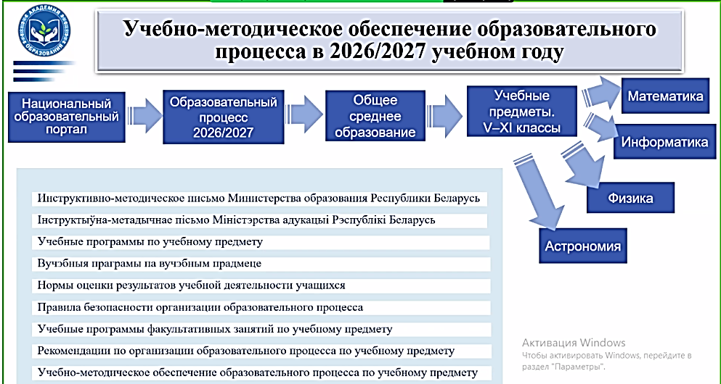

Slide 3
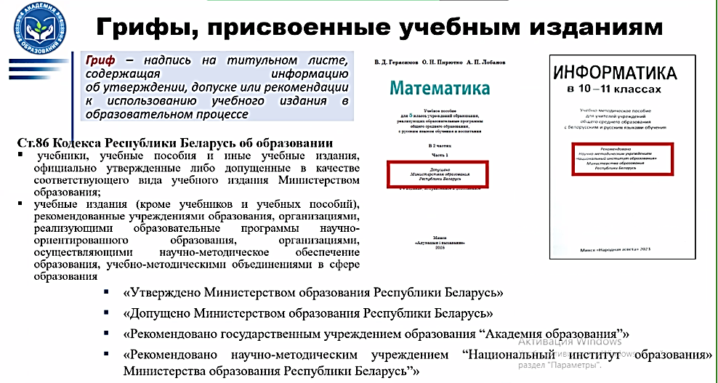

Slide 4
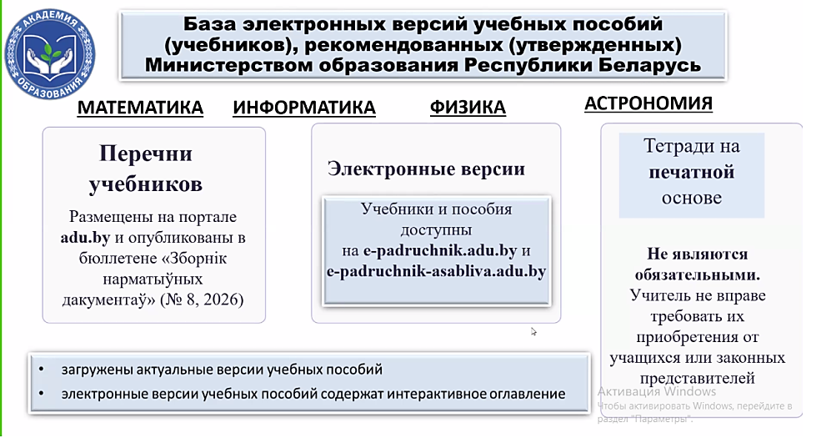

Slide 5

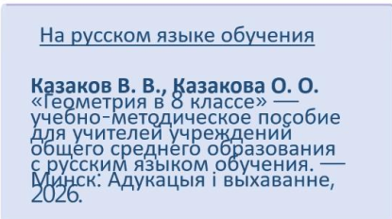

Slide 6
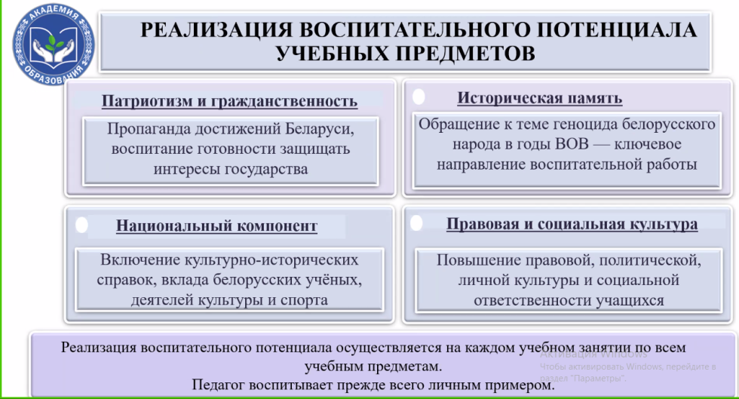

Slide 7
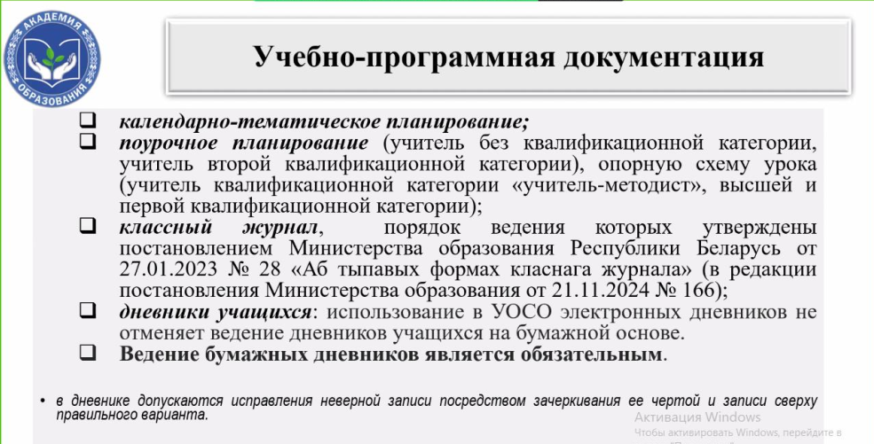

Slide 8
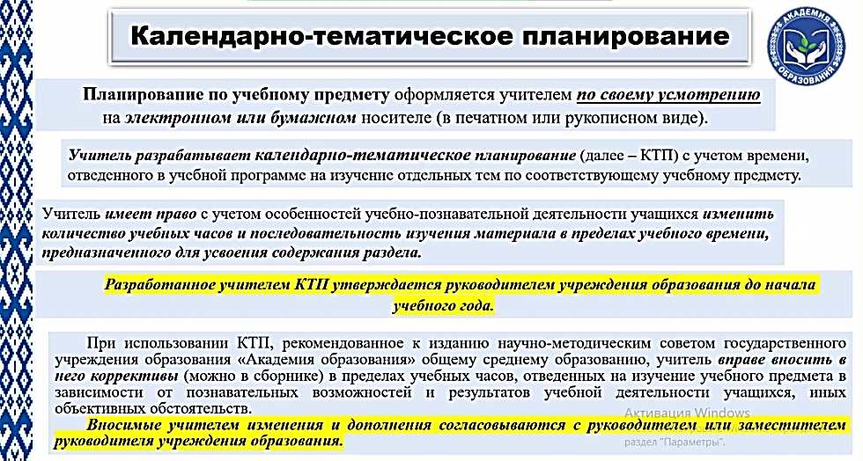

Slide 9
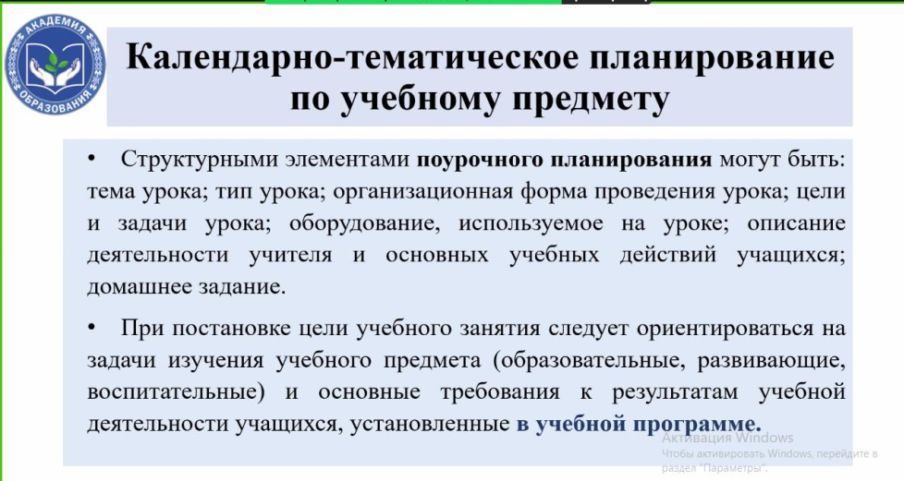

Slide 10
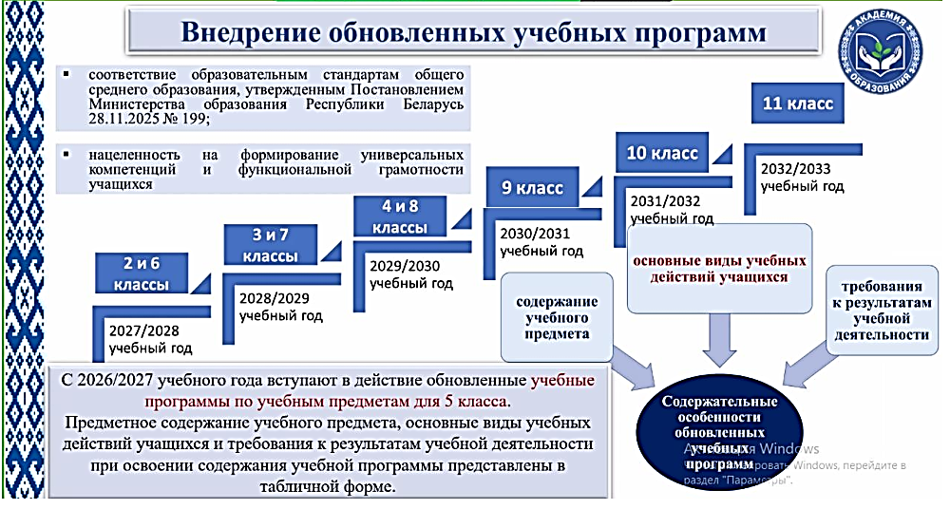

Slide 11
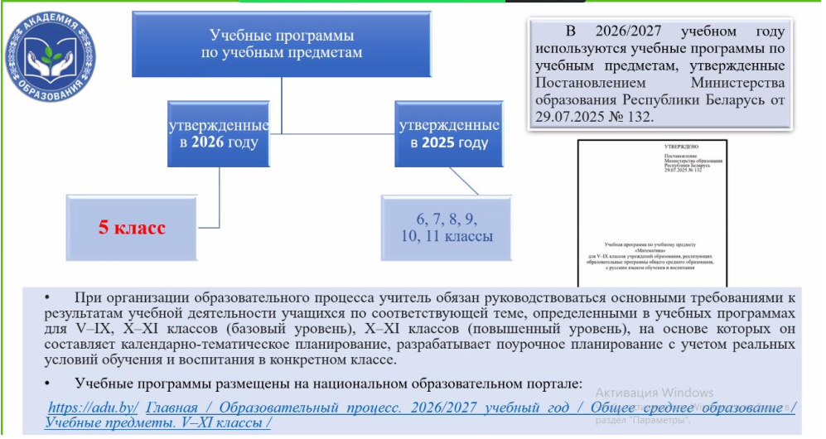

Slide 12
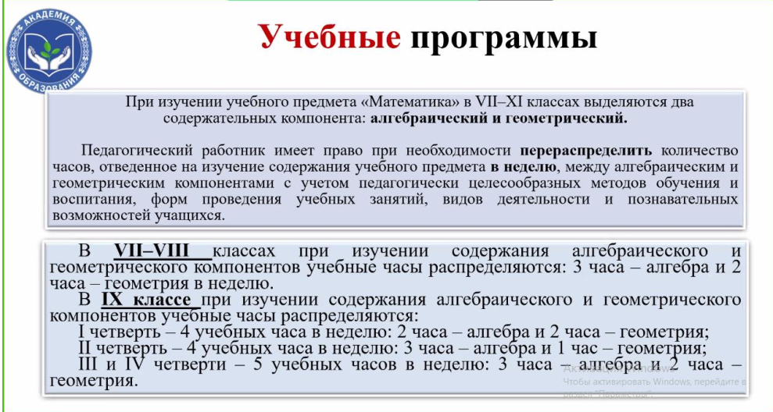

Slide 13
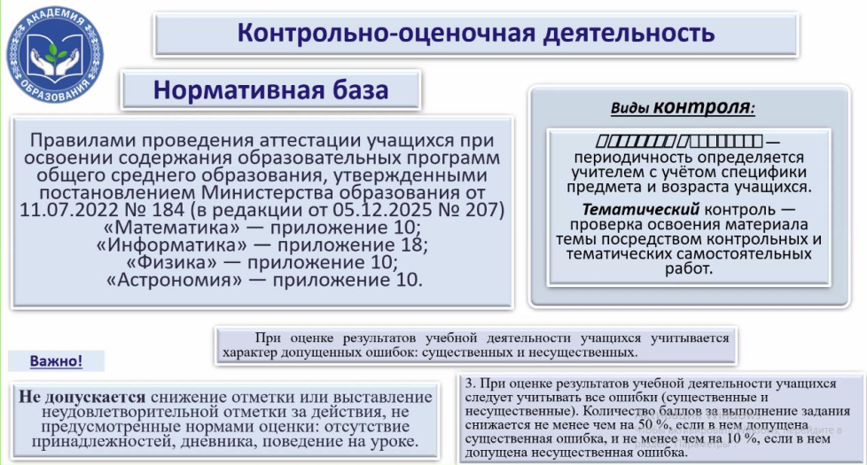
Поурочный контроль

Slide 14
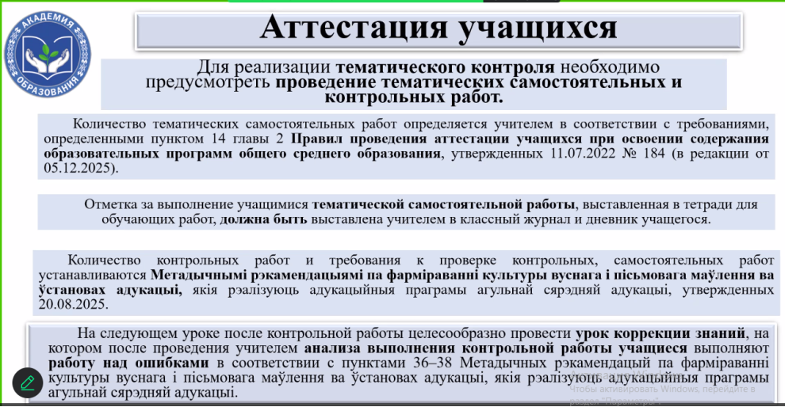

Slide 15

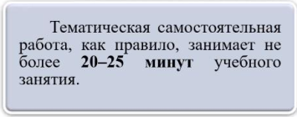
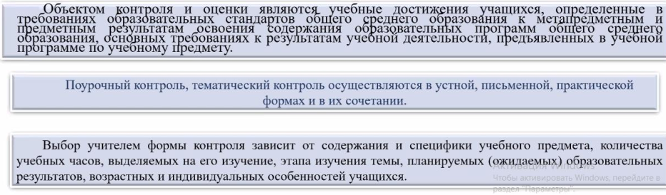

Slide 16
Контрольные работы
Класс | V | VI | VII | VIII | IX | Х |  | XI
 |  |  |  |  |  | базов. уров. | повыш. уров. | базов. уров. | повыш. уров.
Количество контрольных работ | 6 | 6 | 8 | 8 | 8 | 6 | 8 | 6 работ, в том числе «Итоговая контрольная работа» | 8 работ, в том числе «Итоговая контрольная работа»

Slide 17
Итоговая контрольная работа
Методические рекомендации по составлению и проведению итоговой контрольной работы в XI классах (базовый и повышенный уровни) по учебному предмету «Математика»
https://adu.by/ Главная / Образовательный процесс. 2025/2026 учебный год / Общее среднее образование / Учебные предметы. V–XI классы / Математика.

Slide 18
Контрольные работы должны проводиться в соответствии с графиком, утвержденным руководителем (заместителем руководителя) УОСО, не более чем по одному учебному предмету в день в одном классе.
Запрещается проведение контрольных работ:
1) на последнем учебном часе дня;
2) в последний день учебной недели (пятницу) в I–IV классах;
3) после третьего учебного часа в последний день учебной недели в V–XI классах.
Требования к проведению контрольных работ
(ССЭТ часть 2 пункт 67)

Slide 19
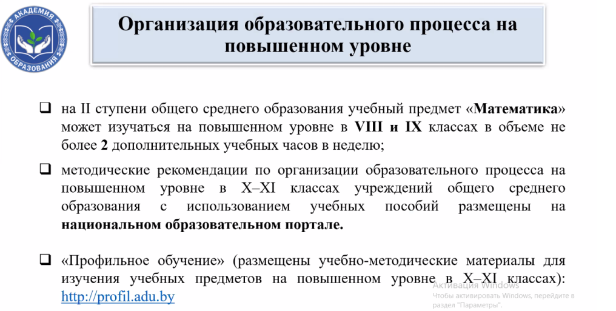

Slide 20
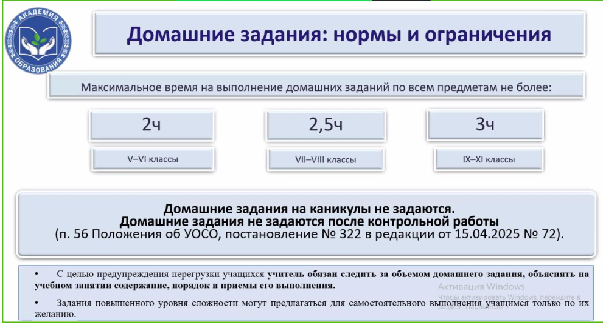

Slide 21
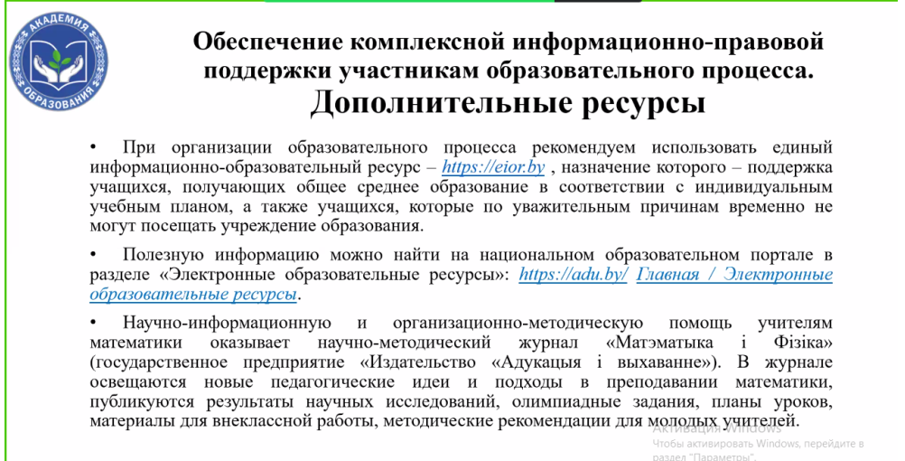

Slide 22
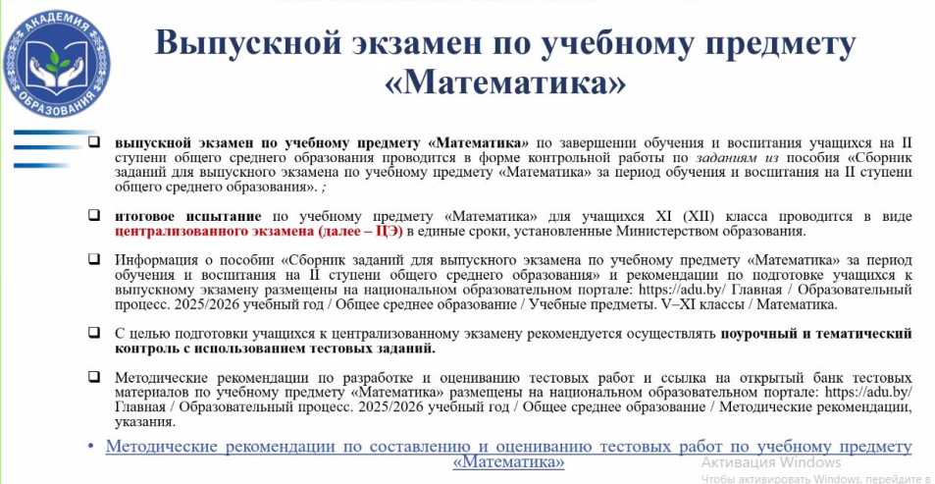

Slide 23
Выпускной экзамен
В 2026 учебном году было подготовлено и переиздано пособие «Сборник заданий для выпускного экзамена по учебному предмету «Математика» за период обучения и воспитания на II ступени общего среднего образования».
организовать
систематическое повторение
Централизованный экзамен по учебному предмету «Математика» по завершении обучения и воспитания учащихся на III ступени общего среднего образования
осуществлять поурочный и тематический контроль с использованитем тестовых заданий
Выпускной экзамен по учебному предмету «Математика» по завершении обучения и воспитания учащихся на II ступени общего среднего образования

Slide 24
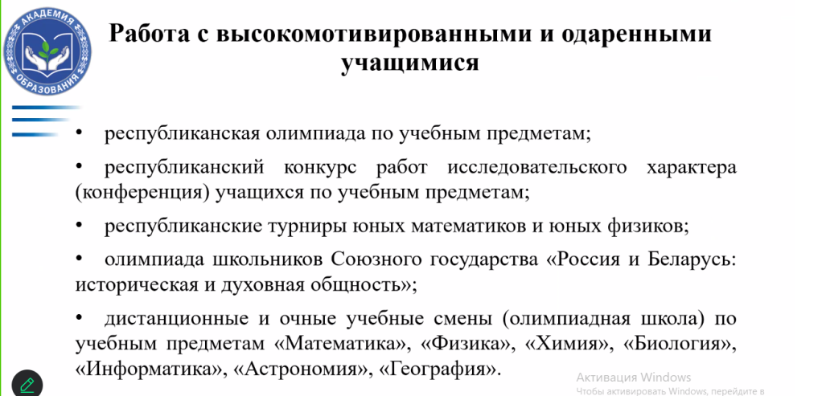

Slide 25
Факультативные занятия
Использовать учебные программы, утвержденные Министерством образования Республики Беларусь
https://adu.by

Slide 26
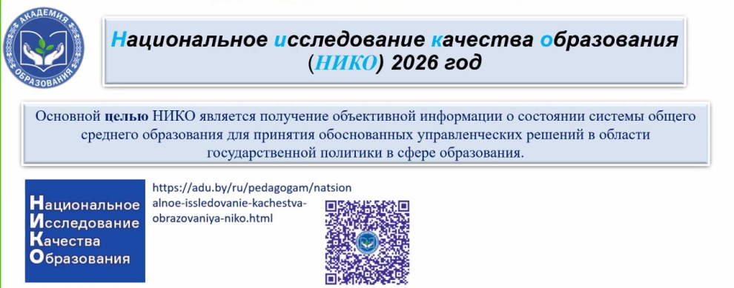
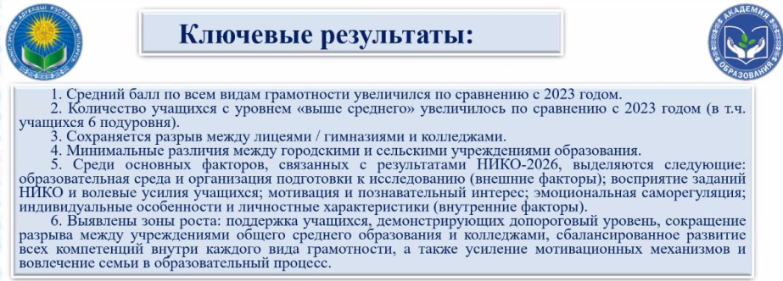

Slide 27
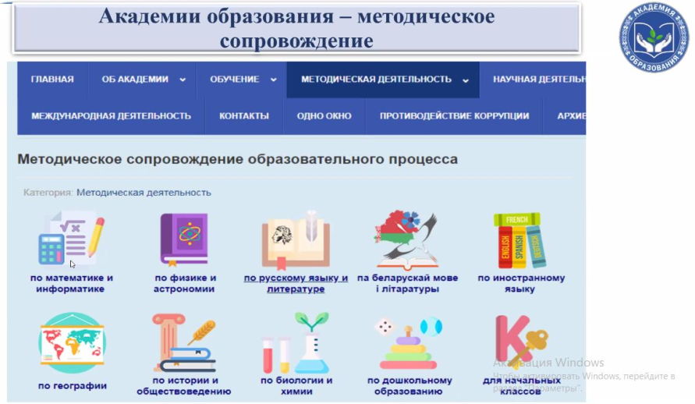

Slide 28
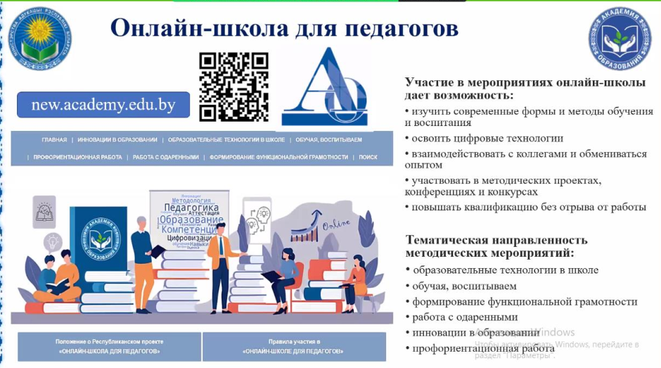

Slide 29
